Slide 1
Cours 1
Poser des questions sur les goûts et l’identité
Parler sur le moment, l’année, en utilisant les prépositions de fréquence.
Comprendre un dialogue avec Faire et Prendre
Vocabulaire du temps qu’il fait

Slide 2
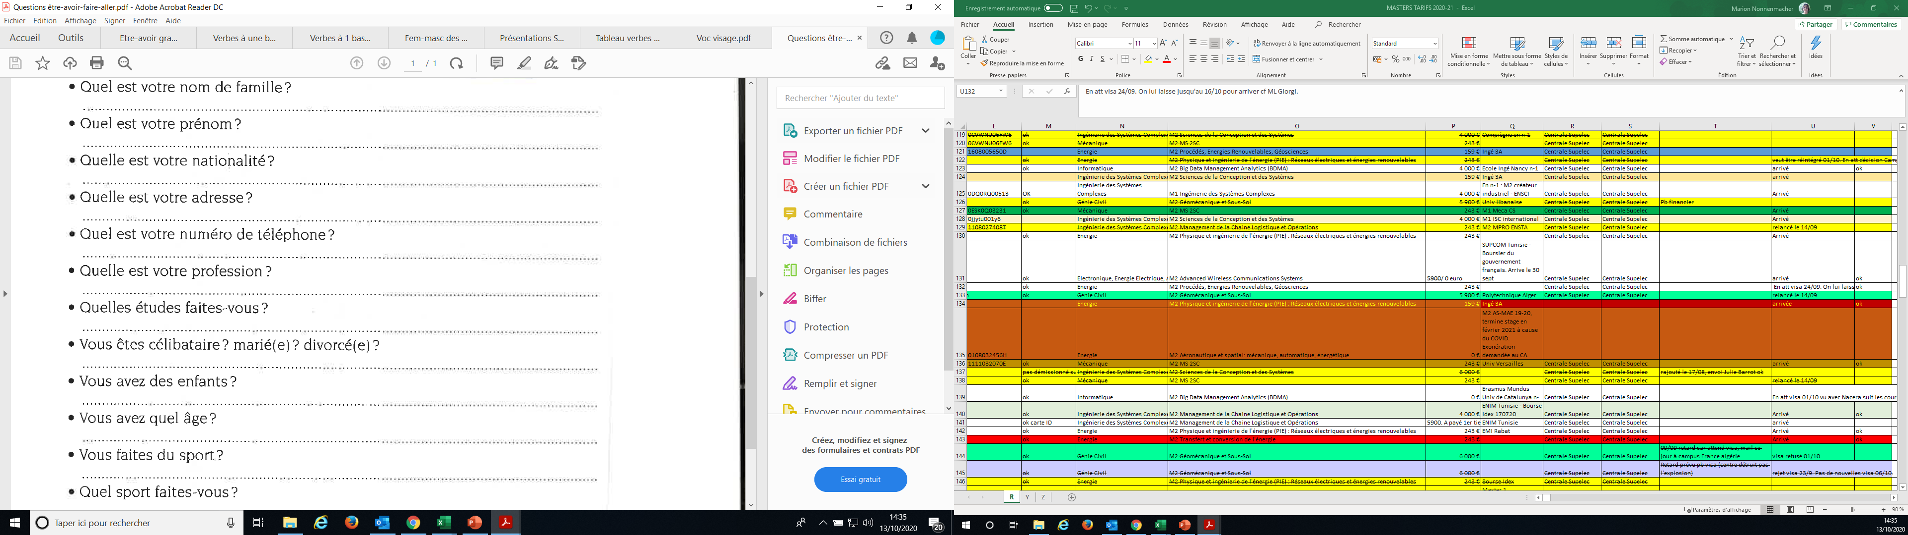
Questions

Slide 3
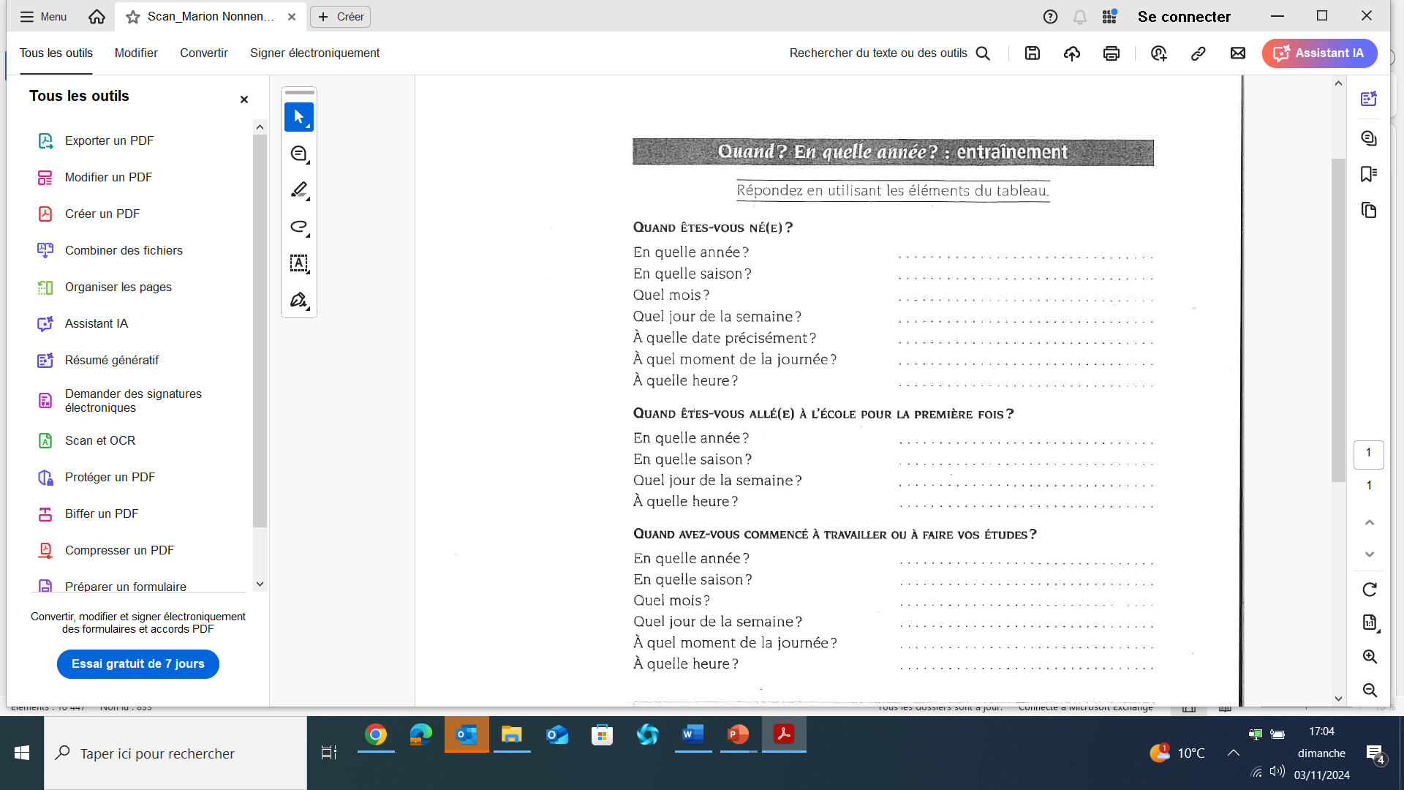


Slide 4
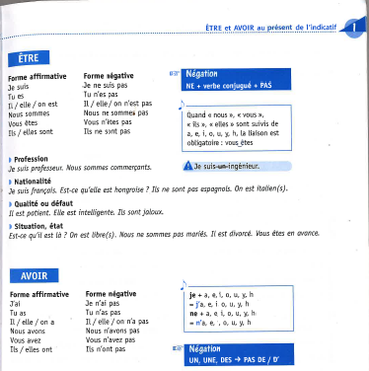
Conjugaison Être et Avoir

Slide 5
Cours 2
S’exprimer avec les verbes faire, avoir, être, aller.
Récapitulatif des verbes à une base et à 3 bases au présent.
Décrire avec le vocabulaire du corps humain et de la santé.
Comprendre un dialogue avec Faire et Prendre.
Comprendre une chanson de Kenji Girac (Si seulement…)

Slide 6
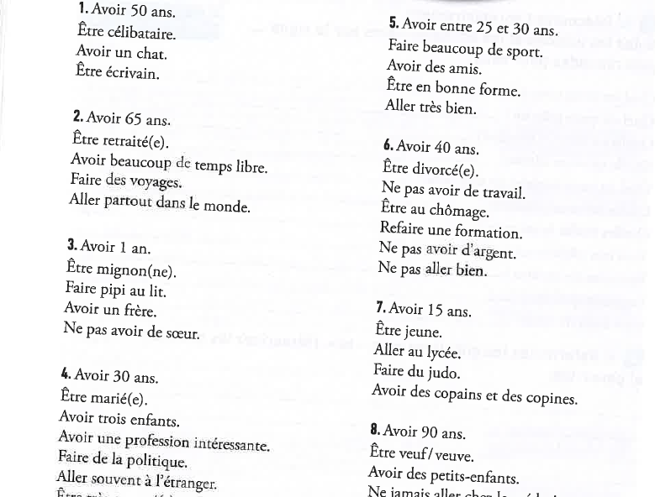
Être-avoir-faire-aller

Slide 7
Conjugaison verbe Faire – Présent
Je fais
Tu fais
Il/Elle fait
Nous faisons
Vous faites
Ils/Elles font

Slide 8
Conjugaison verbe prendre au présent (3 bases) Je prends Tu prends Elle prend Nous prenons Vous prenez Ils prennent

Slide 9
Etudier la biographie de Kenji Girac Récapituler les catégories de verbes au présent et au passé composé Comprendre un texte écrit, lire à haute voix, et répondre à des questions simples. Pratiquer la description et la fluidité du discours avec le jeu Times up
Cours 3

Slide 10
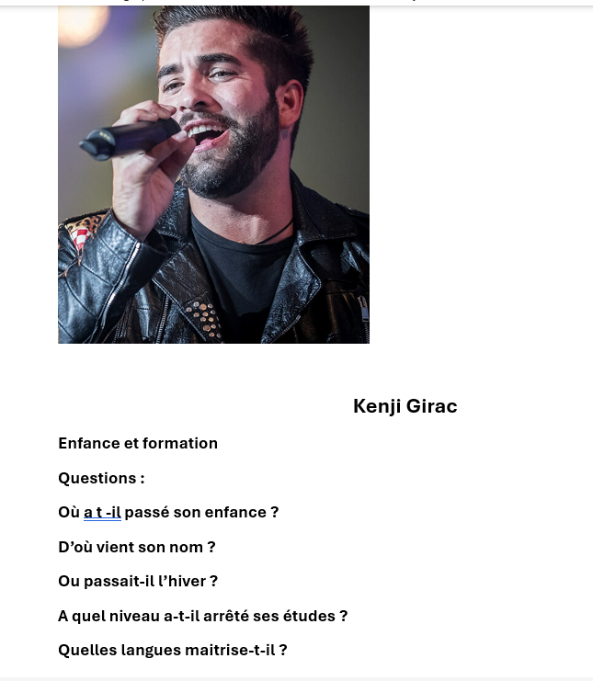
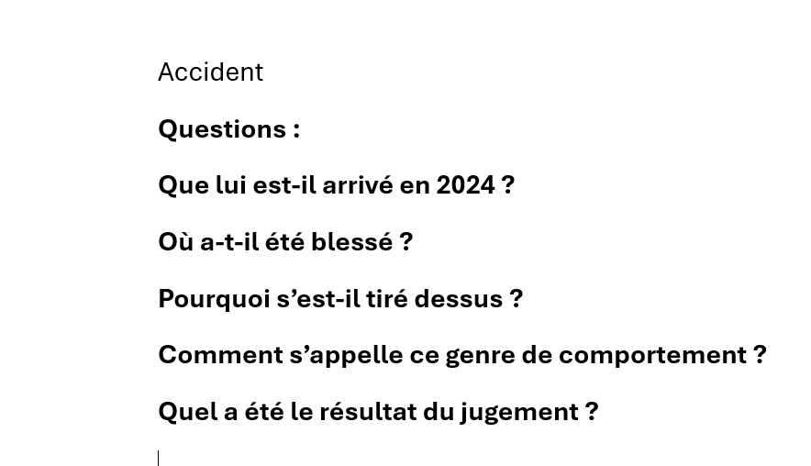
Questions : Quand est sorti son 1er album ? Combien d’exemplaires de son 1er album ont été vendus ? Pendant combien de temps son album est-il resté n°1 ? Quels prix a -t-il reçus à 18 ans ?

Slide 11
L’enfance (source Wikipedia)
D’origine gitane catalane, Kendji Maillé naît le 3 juillet 1996 à Périgueux, en Dordogne. Girac est le nom de sa mère.
Il grandit l’été sur les routes, « en caravane », l’hiver sédentarisé en Dordogne. Scolarisé au gré des déplacements familiaux, il arrête les études à seize ans après le collège, devient élagueur dans l’entreprise de son père et se consacre à sa passion, la musique.
De ses multiples origines, il maîtrise très bien, en plus du français et du catalan, les langues espagnole et occitane. Le catalan, est sa langue maternelle, et celle de son milieu familial gitan tandis que l’occitan était parlé autour de lui dans sa jeunesse à Périgueux. Il chante parfois également dans ces deux langues.

Slide 12
Le succès
Son premier album, intitulé Kendji, sort le 8 septembre 2014. Classé nº 1 des ventes en France avec plus de 68 000 exemplaires écoulés en première semaine, Kendji réalise le meilleur démarrage de 2014 pour un disque original.
Porté par les succès de Color Gitano, Andalouse, Elle m’a aimé, Conmigo et Cool, l’album reste nº 1 durant douze semaines et s’écoule finalement à plus d’un million d’exemplaires, entrant ainsi parmi les dix-neuf albums français vendus à plus d’un million d’exemplaires depuis l’an 2000.
Kendji est alors récompensé aux NRJ Music Awards 2014 par deux prix, à dix-huit ans : « révélation francophone » et « chanson francophone » de l’année pour Color Gitano.

Slide 13
L’accident
Dans la nuit du 21 au 22 avril 2024, il est blessé par balle au niveau de la poitrine, à Biscarrosse. Son pronostic vital est d’abord engagé, mais son état s'améliore par la suite. Le 22 avril, après enquête judiciaire, il indique « s’être tiré dessus tout seul, pour « simuler un suicide », selon ses propos rapportés dans la conférence de presse donnée par le procureur. Ce « chantage au suicide », qui peut être reconnu comme un acte de violence conjugale, intervient dans un contexte où son épouse aurait annoncé son intention de le quitter. Le 24 juin, le procureur de Mont-de-Marsan classe l'affaire sans suite, y compris pour l'acquisition et la détention d'une arme de catégorie B et l'usage de stupéfiants.

Slide 14
La description et la catégorisation avec Times up
C’est un objet qui sert à couper.
C’est un endroit/lieu où on trouve des tableaux.
C’est un aliment qu’on prend au petit déjeuner.

Slide 15
Cours 4
Pratiquer les verbes réflexifs
Comprendre et reproduire un sketch comique à l’impératif
de Un gars Une fille
Vocabulaire de la cuisine

Slide 16
Les verbes réflexifs
Au présent :
Pour une interaction entre deux personnes : (donc toujours au pluriel) :
Ils se croisent
Nous nous saluons
Vous vous embrassez
Ils se serrent la main
Ils se quittent
Nous nous séparons.
Au passé composé avec ETRE : Nous nous sommes rencontré(e)s.
Attention, ces verbes existent aussi sous forme non réflexive :
Ils saluent le professeur.
Ils quittent la gare
Le professeur sépare deux étudiants.

Slide 17
Cours 5
Pratique des questions avec des verbes à une base
Créativité verbes au présent (y compris pronominaux)
Structures de la négation et Créativité négation
Comprendre un dialogue à l’impératif et à la forme négative.

Slide 18
Les verbes pronominaux
Pour les activités de la vie quotidienne :
Au présent :
Le matin, je me lève à 7 heures.
Je me lave dans la salle de bains.
Je me regarde dans le miroir.
Je me coiffe/je me brosse les cheveux.
Je me maquille.
Je me brosse les dents.
Au passé composé, avec ETRE : Je me suis lavé(e). Je me suis brossé les dents.

Slide 19
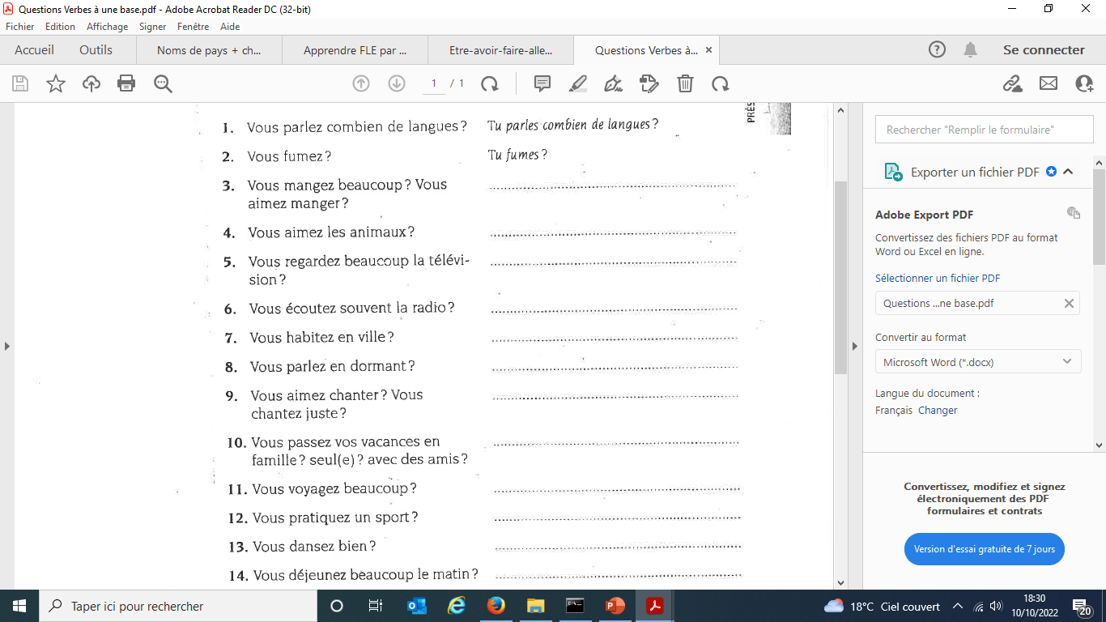
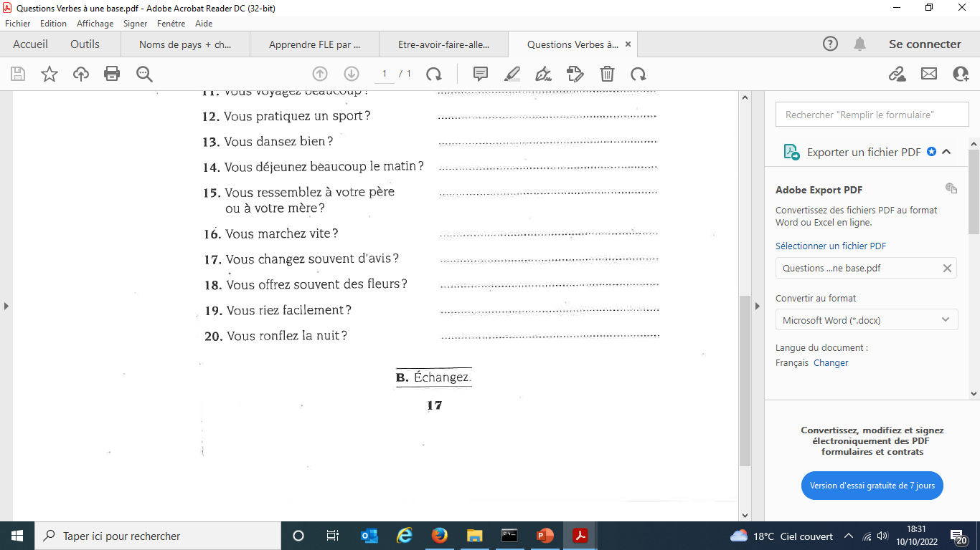
Questions verbes à une base

Slide 20
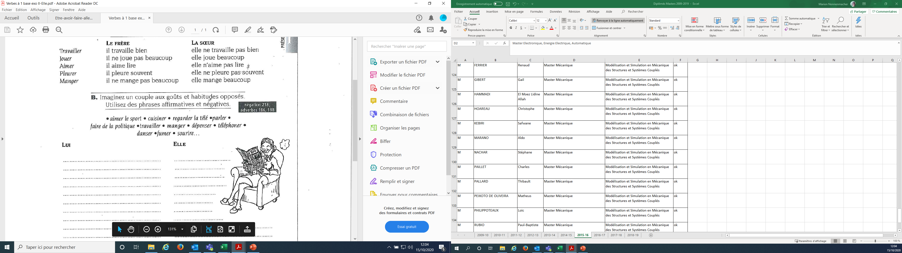
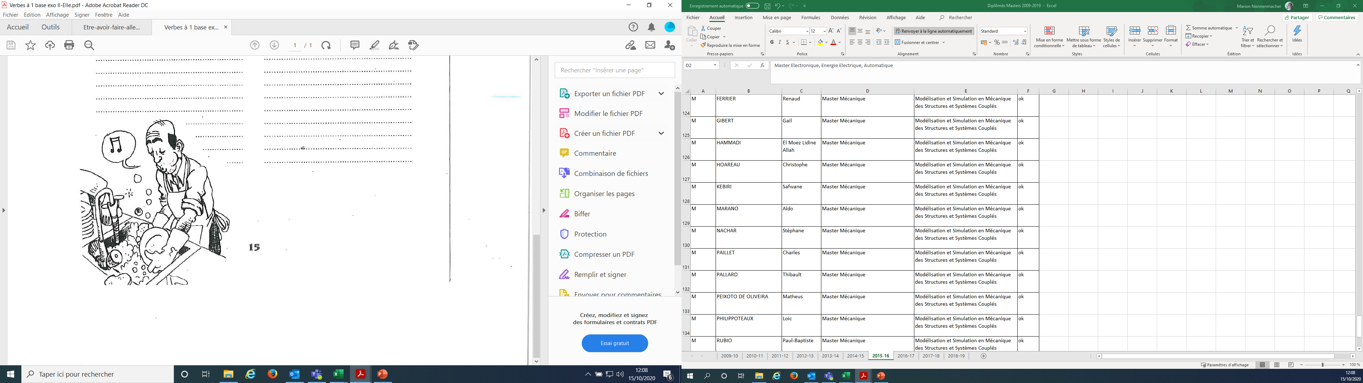

Slide 21
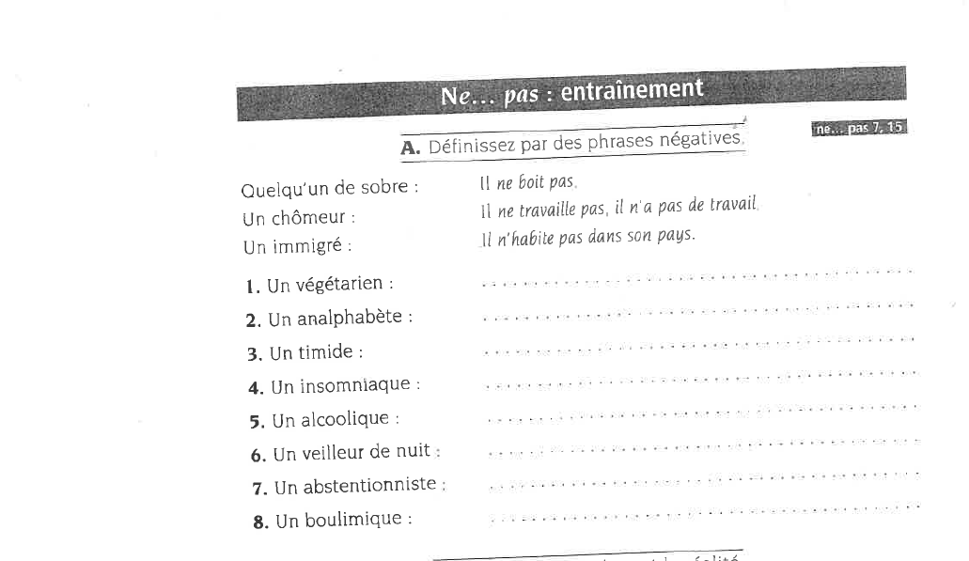
La négation : créativité

Slide 22
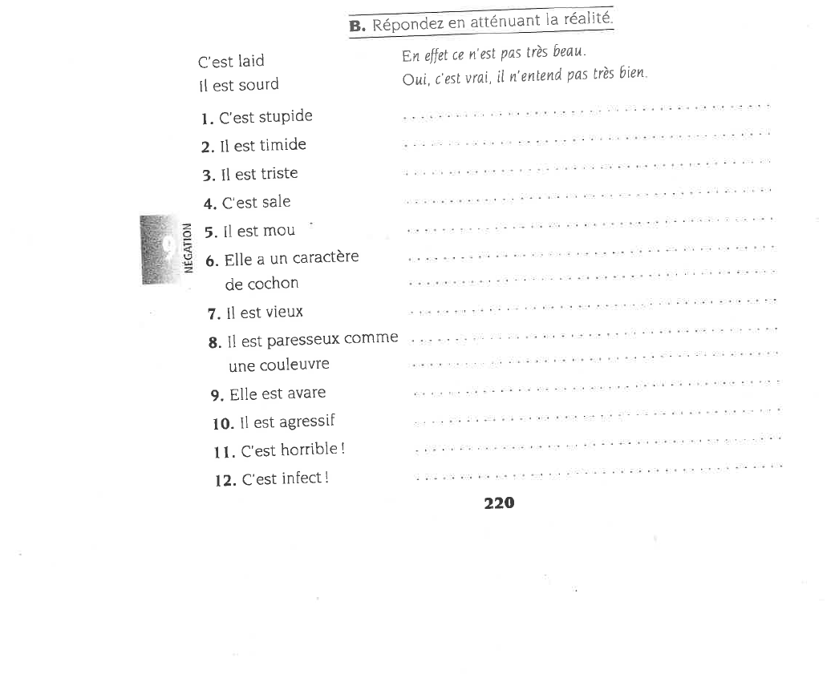
La négation : créativité ( 2)

Slide 23
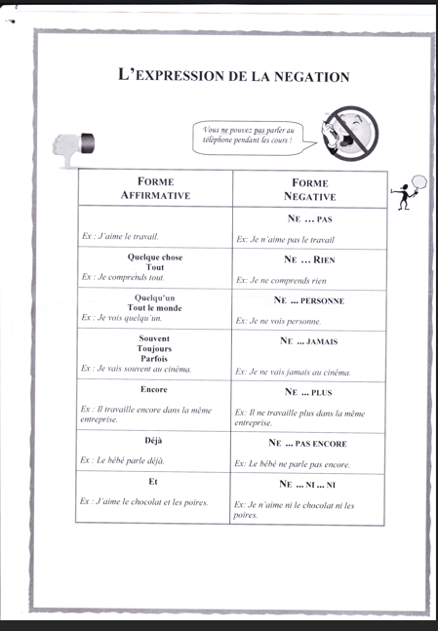
Structures de la négation

Slide 24
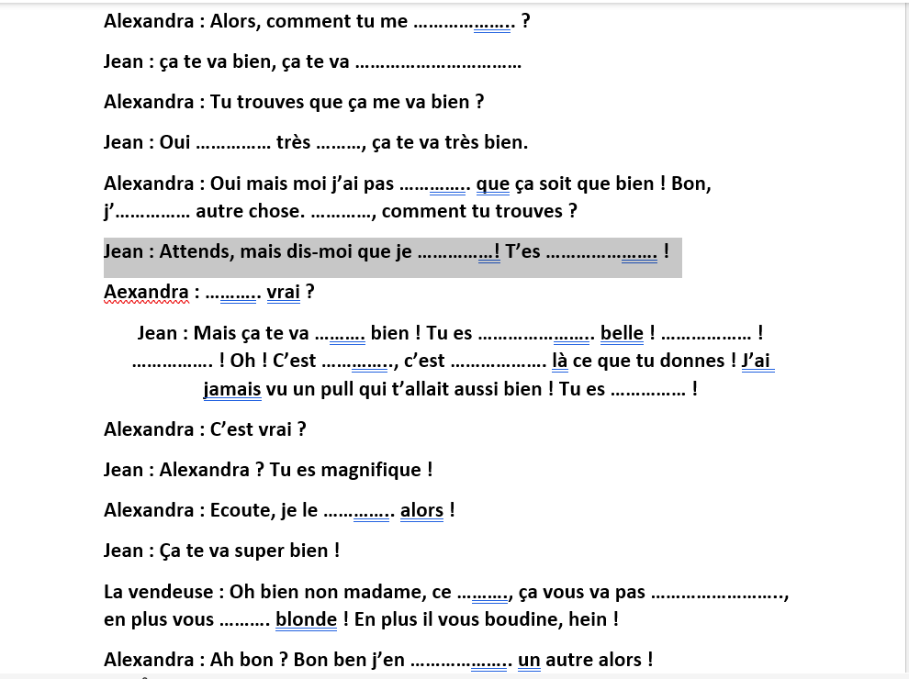
Dialogue Un gars une fille dans un grand magasin : les cabines d’essayage

Slide 25
Cours 6
Vocabulaire médical
Examen écrit
Examen de Compréhension orale

Slide 26
Cours 7
Correction de l’examen
Un gars une fille à la caisse
Jeu Qui est-ce ?

Slide 27
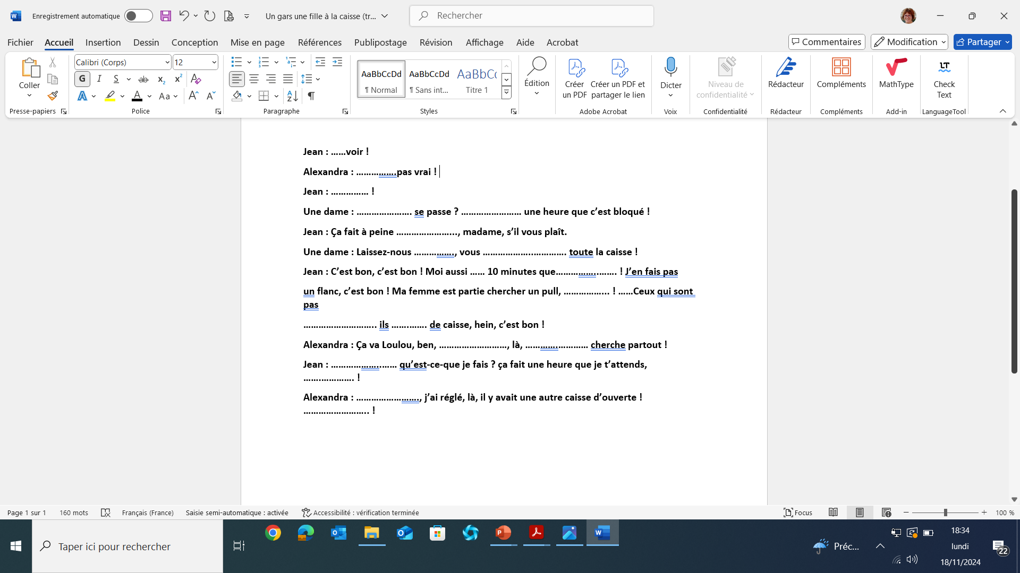
Un gars une fille à la caisse

Slide 28
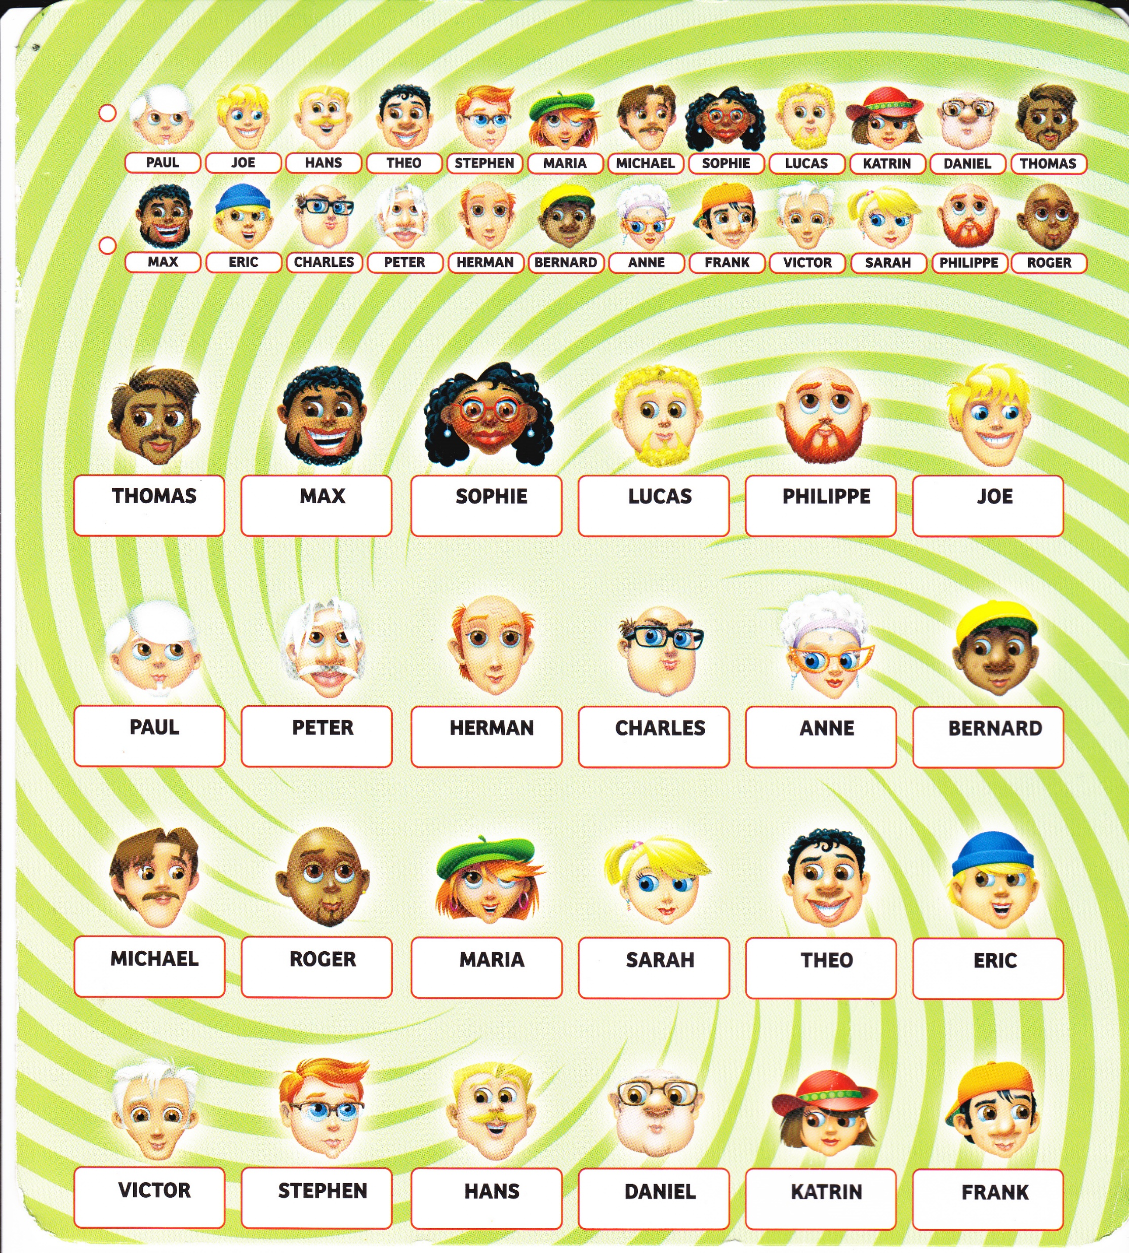
Qui est-ce ?

Slide 29
Cours 8
Donner des instructions avec l’impératif
Poser des questions avec des verbes à deux bases

Slide 30
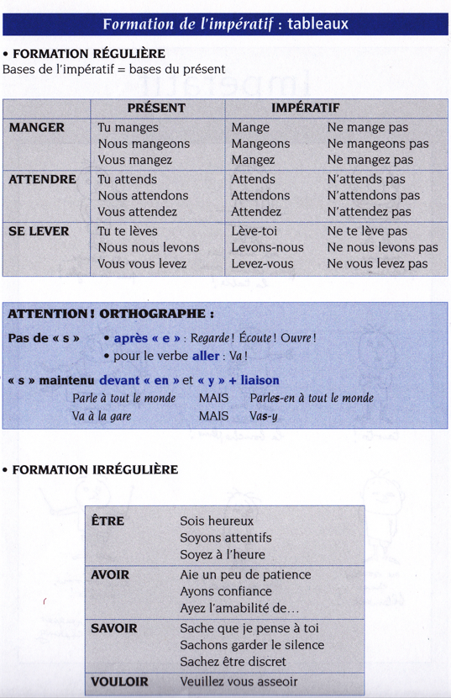
L’impératif

Slide 31
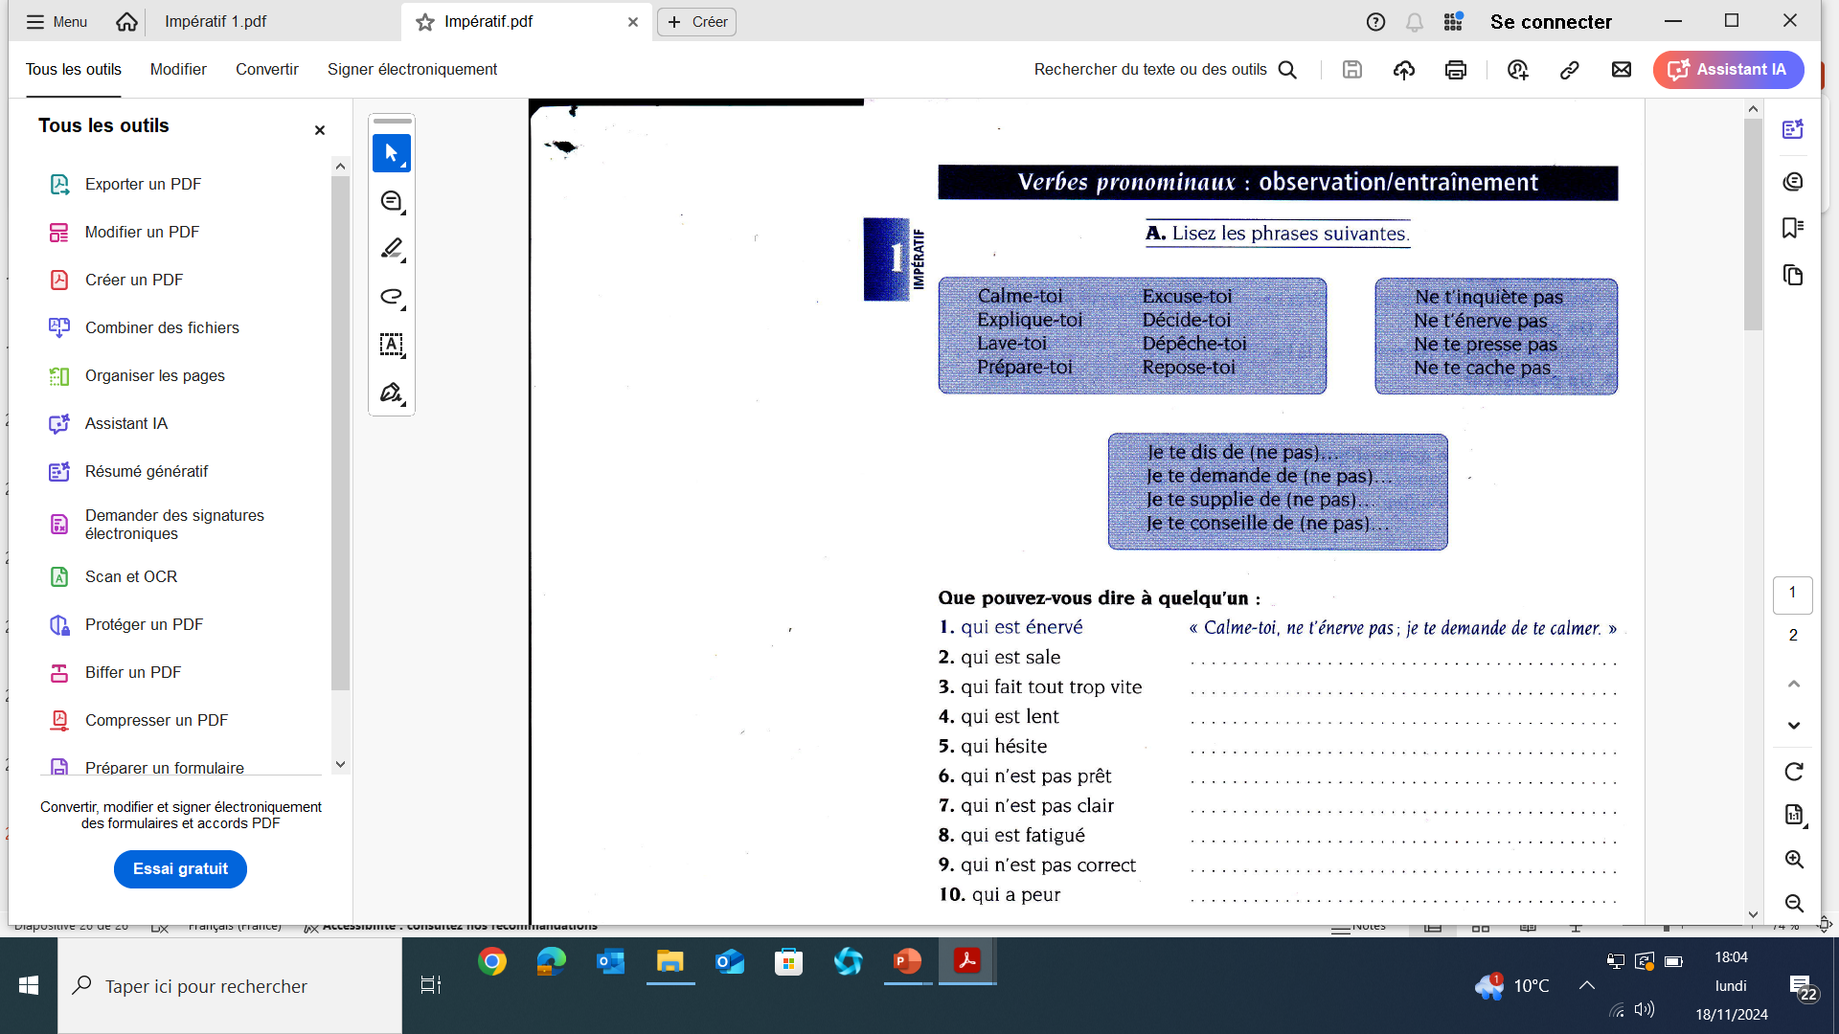
L’impératif des verbes pronominaux

Slide 32
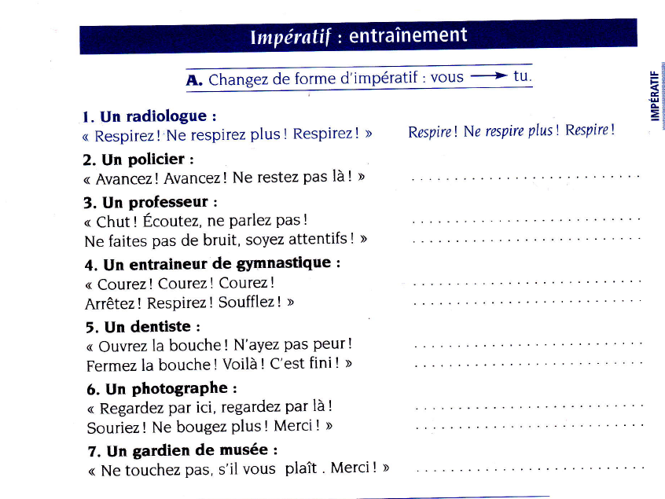
L’impératif négatif

Slide 33
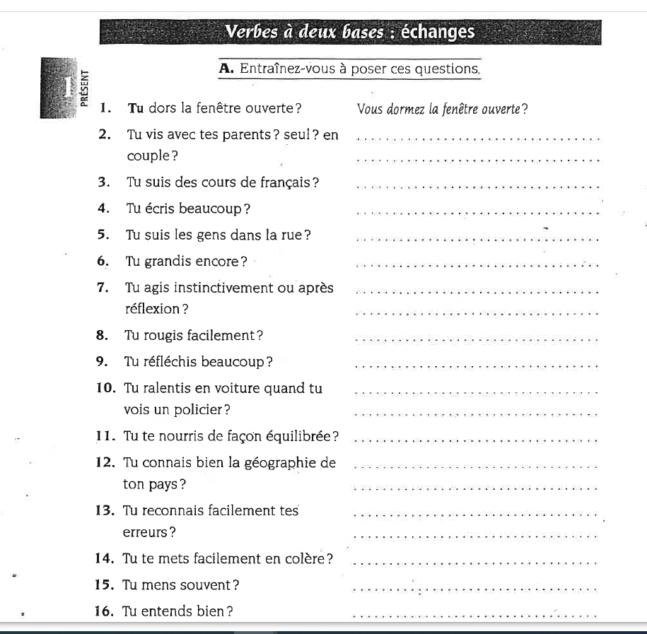
Questions avec des verbes à deux bases

Slide 34
Cours 9
L’entretien de stage
Poser des questions sur un poste
Déterminer les qualités pour un poste

Slide 35
